Slide 1

МИНИСТЕРСТВО СЕЛЬСКОГО ХОЗЯЙСТВА РОССИЙСКОЙ ФЕДЕРАЦИИ
Федеральное государственное Бюджетное образовательное учреждение высшего образования
«Российский Государственный Аграрный Университет –
МСХА имени К.А. Тимирязева»
Институт экономики и управления АПК
Кафедра прикладной информатики
Презентация для защиты курсовой работы
на тему:
«Разработка веб-сайта садового питомника»
Выполнил: студент Д-Э 107 группы
Галий Д. А
Руководитель:
старший преподаватель Ермолаева О.С.
Москва, 2024

Slide 2
Цель и задачи курсовой работы
Цель курсовой работы - разработка сайта питомника растений, а также изучение процесса создания данного проекта.
Задачи:
− Раскрыть теоретические аспекты предметной области web-разработки;
− Провести анализ предметной области (какой?- по варианту);
− Осуществить выбор и провести анализ сайтов-конкурентов;
− Осуществить проектирование функциональности веб-сайта;
− Разработать макеты веб-ресурса;
− Осуществить верстку сайта посредством HTML/CSS/JS;
− Разместить сайт в сети интернет;
− Написать пояснительную записку к курсовой.
2

Slide 3
Актуальность, объект и предмет исследования
Актуальность:
1.Онлайн-присутствие: В современном мире потребители все чаще обращаются к интернету для поиска информации. Наличие веб-сайта позволяет садовому питомнику быть доступным для потенциальных клиентов 24/7.
2.Привлечение клиентов: Хороший веб-сайт может стать эффективным инструментом для привлечения новых клиентов.
3.Улучшение взаимодействия: Сайт предоставляет возможность для эффективного взаимодействия с клиентами. Блог с полезными садоводческими советами и т.п создают позитивный опыт для посетителей.
4.Маркетинг и продвижение: Веб-сайт является мощным инструментом для маркетинга. Размещение акций, скидок способствует привлечению целевой аудитории.с.
Объектом исследования является процесс создания и внедрения веб-сайта для садового питомника. Это включает в себя анализ требований бизнеса, выбор технологий, проектирование интерфейса, создание контента и тестирование функциональности.
Предметом исследования является воздействие созданного веб-сайта на ключевые аспекты бизнеса садового питомника. В частности, рассматриваются вопросы привлечения клиентов, улучшения коммуникации с ними, а также влияние на общий успех и конкурентоспособность предприятия.
3

Slide 4
Анализ предметной области web-разработки
Как использовать?: 1. Информационный ресурс; 2. Заказ товара; 3. Образовательный контент
Будущее сайта: 1. Добавление функционала;
2. Улучшение дизайна; 3. Обновленный ассортимент.
4

Slide 5
Анализ предметной области интернет торговли (1)
Один из ключевых аспектов для продажи растений - это фокус на визуальном контенте. Это означает, что такие сайты должны содержать много товаров и их фото, которые демонстрируют то,что клиент получает на выходе. Так же важным является постоянной обновление ассортимента магазина. И конечно же обратная связь со своими клиентами.
5

Slide 6
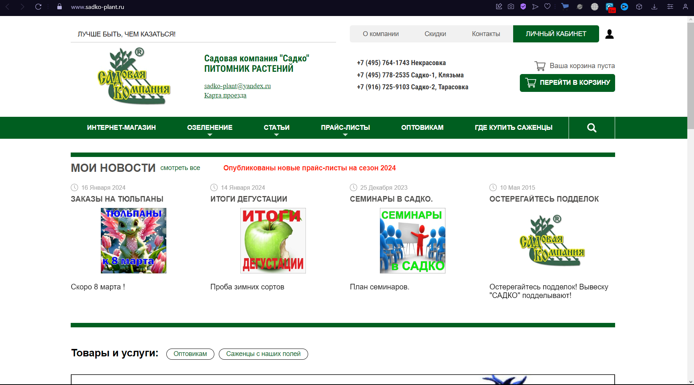
Анализ предметной области интернет торговли (2)
Анализ рынка конкурентов
Анализ рынка конкурентов включает в себя ряд ключевых этапов, направленных на получение информации о конкурентной среде и определение стратегий для успешного выделения среди других участников рынка. Основные аспекты анализа конкурентов:
Исследование Конкурентов: Определите основных конкурентов в вашей предметной области.
Оценка Уникальных Продуктов и Услуг:
Ценообразование:
Маркетинговые Стратегии: Анализируйте маркетинговые стратегии конкурентов.
Аудитория и Клиентская Лояльность: Изучите, кто является целевой аудиторией для ваших конкурентов.
Технологические Решения
6

Slide 7
Анализ предметной области интернет торговли (2)
Анализ рынка конкурентов
В итоге я выделил для себя основные аспекты, которые помогли мне в создании сайта.
Уникальные сорта растений .
Экспертные советы и подсказки
Удобство использования
Отзывы и рекомендации клиентов
Взаимодействие с сообществом: Если у вашего питомника есть активное онлайн-сообщество или форум, где любители садоводства могут делиться опытом и советами, подчеркните чувство общности. Это может создать лояльную клиентскую базу.
Специальные предложения и скидки: Если у вас есть эксклюзивные акции, комплексные предложения или программы лояльности, обязательно выделите их. Клиенты часто привлекаются сайтами, предлагающими дополнительную ценность за их покупки.
Отзывчивая поддержка клиентов
Как можно увидеть сайт в целом наполнен информацией, но много лишней, так же нет адекватного способа связи с клиентом, кроме номера телефона. Так же следует отметить «блеклость» и «невзрачность» самого сайта.
7

Slide 8

Информационная архитектура(Целевая)
Целевая аудитория для сайта садового питомника включает в себя широкий круг людей с интересом к садоводству, огородничеству и уходу за растениями. Вот несколько ключевых сегментов целевой аудитории:
Любители Садоводства: Это люди, увлеченные садоводством как хобби. Они могут быть заинтересованы в приобретении разнообразных и уникальных растений для украшения своего сада или огорода.
Опытные Садоводы: Этот сегмент включает в себя опытных садоводов, которые могут искать конкретные сорта растений, профессиональные советы по уходу и другие продукты, специализированные для продвинутого уровня садоводства.
Новички в Садоводстве: Люди, только начинающие заниматься садоводством, могут искать простые в уходе растения, советы для начинающих и базовое оборудование для своего первого сада.
Ландшафтные Дизайнеры и Профессионалы: Этот сегмент может включать в себя профессиональных садоводов, ландшафтных дизайнеров и архитекторов, которые ищут высококачественные растения для своих проектов.
Любители Декоративных Растений: Люди, интересующиеся использованием растений в интерьере, на балконах или террасах, могут также составлять часть целевой аудитории.
Экологически Осознанные Потребители: Те, кто ценит экологически чистые и устойчивые методы выращивания растений, могут быть заинтересованы в вашем подходе к устойчивому садоводству.
Для эффективного привлечения целевой аудитории, рекомендуется создать контент и предложения, которые соответствуют интересам и потребностям каждого сегмента. Это может включать в себя информационные статьи, видеоуроки, специальные акции и продукты, ориентированные на удовлетворение потребностей каждой группы пользователей.
8

Slide 9
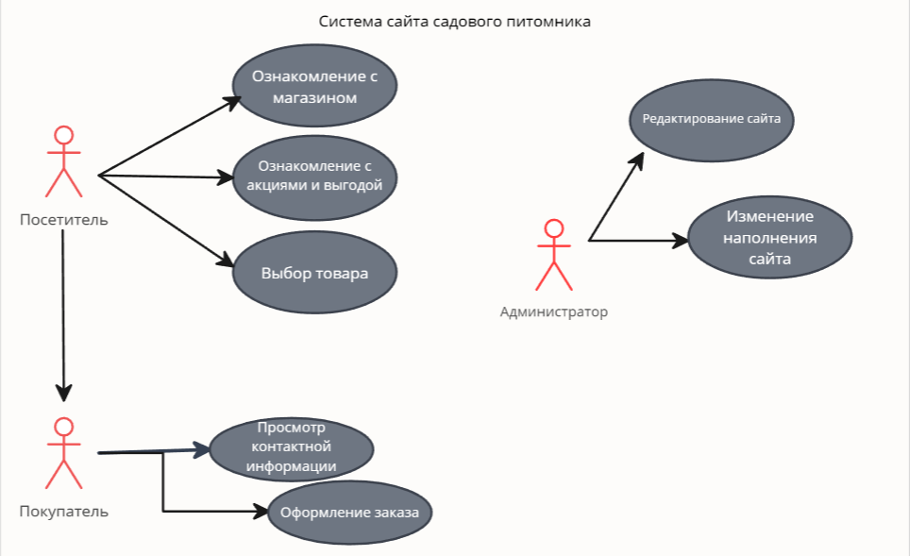
Информационная архитектура(UML)
В нашем случае посетитель веб-сайта может ознакомиться с информацией о магазине, просматривать список товаров, в том числе и товаров по акции, а также приобрести растение. Посетитель может стать покупателем, если он принимает решение о приобретении.
Это базовая UML-диаграмма, и в зависимости от конкретных требований сайта диаграмма может быть расширена или изменена. В нашем случае на ней изображено. В нашем случае посетитель веб-сайта может ознакомиться с информацией о магазине, просматривать список товаров, в том числе и товаров по акции, а также приобрести растение. Посетитель может стать покупателем, если он принимает решение о приобретении. Так же у нас есть Администратор, который может выполнять такие действия как: редактирование сайта, изменение его наполнения( разделы и т.д)
9

Slide 10
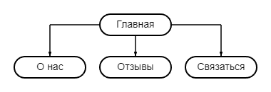
Информационная архитектура(Структура)
Определять основные идеи и направления развития и согласовывать их с клиентом - это одна из главных задач, которую наблюдается в концепции. Получать оценку этих идей от будущих пользователей - это еще один важный аспект, который мы должны учесть. Формирование идеологической базы, обеспечение единого видения проекта у всех участников - это также неотъемлемая часть нашего подхода. Определение основных идей имеет практическую ценность для разработки веб-сайта: эти идеи являются основой для проектирования функциональной, информационной структуры и контента. Также важно учитывать удобство навигации по сайту для пользователей, что положительно влияет на их поведение и, соответственно, на видимость, позиции и трафик.
10

Slide 11
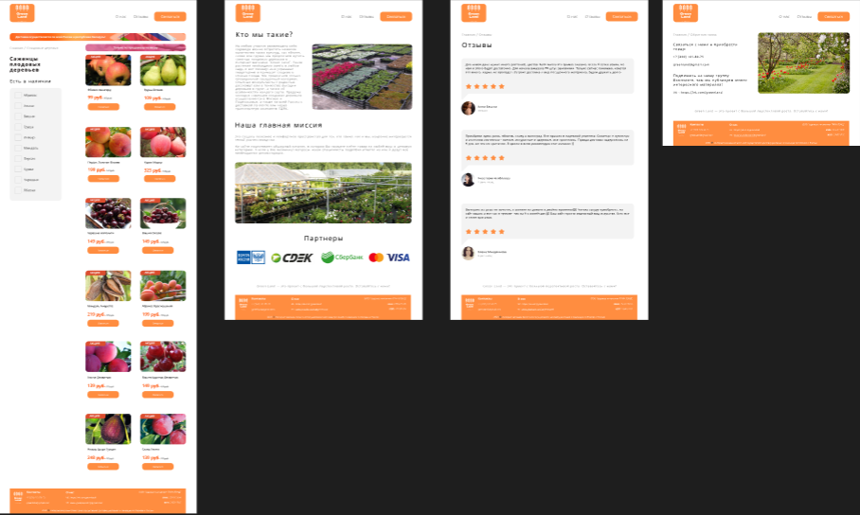
Макетирование (средства и результаты)
Для разработки дизайна веб-страниц сайта использовался графический редактор Figma. В нём можно создать прототип сайта, и интерфейс приложения.
11

Slide 12
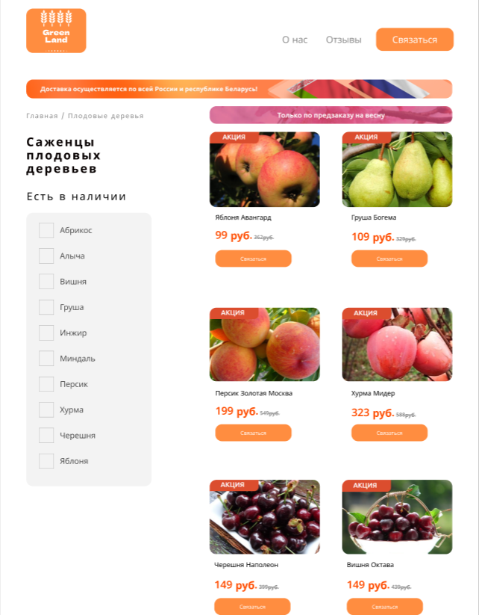
Макетирование (Главная)
При первом посещении сайта клиент видит главную яркую страницу с товарами, на которой представлена основная информация, разделы сайта: «О нас», «Отзывы», «Связаться».
12

Slide 13
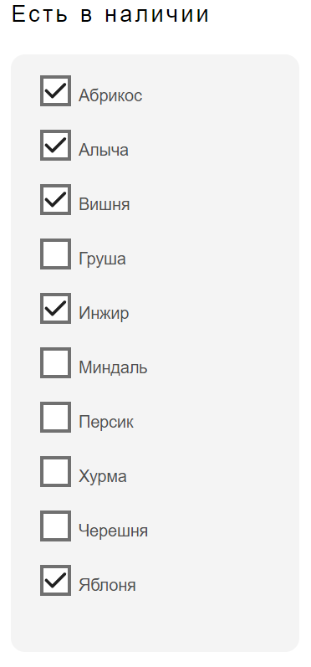
Макетирование (Главная)
Так же на главное странице мы видим, какие товары сейчас в наличии.
13

Slide 14
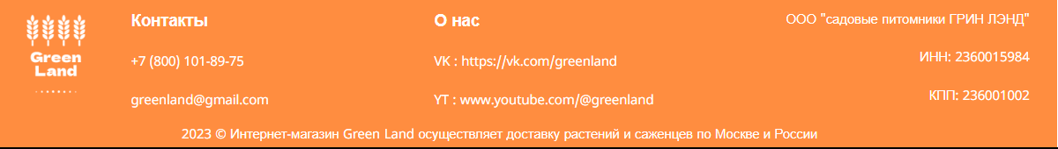
Макетирование (Главная)
В самом низу расположен футер сайта. В нем всегда будет находится основная информация о нашей компании и как с нами связаться.
14

Slide 15
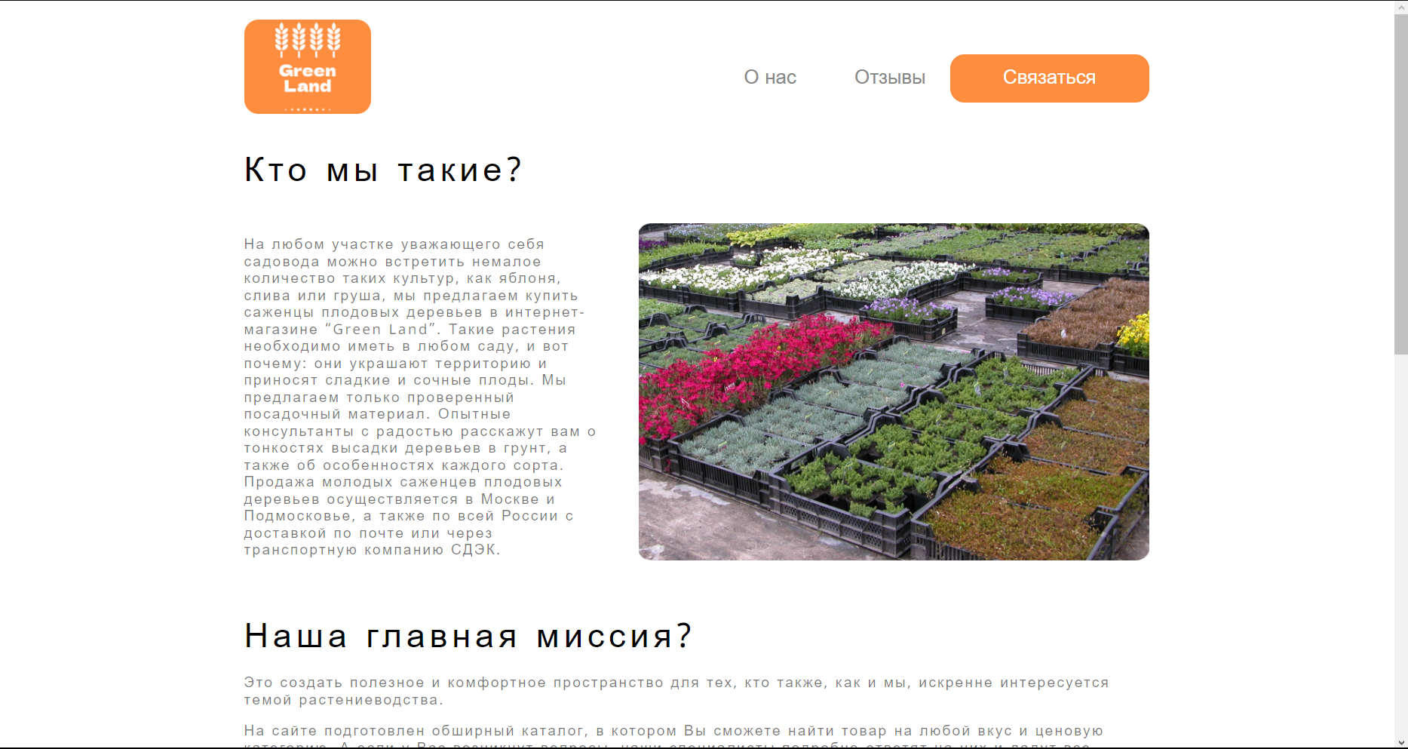
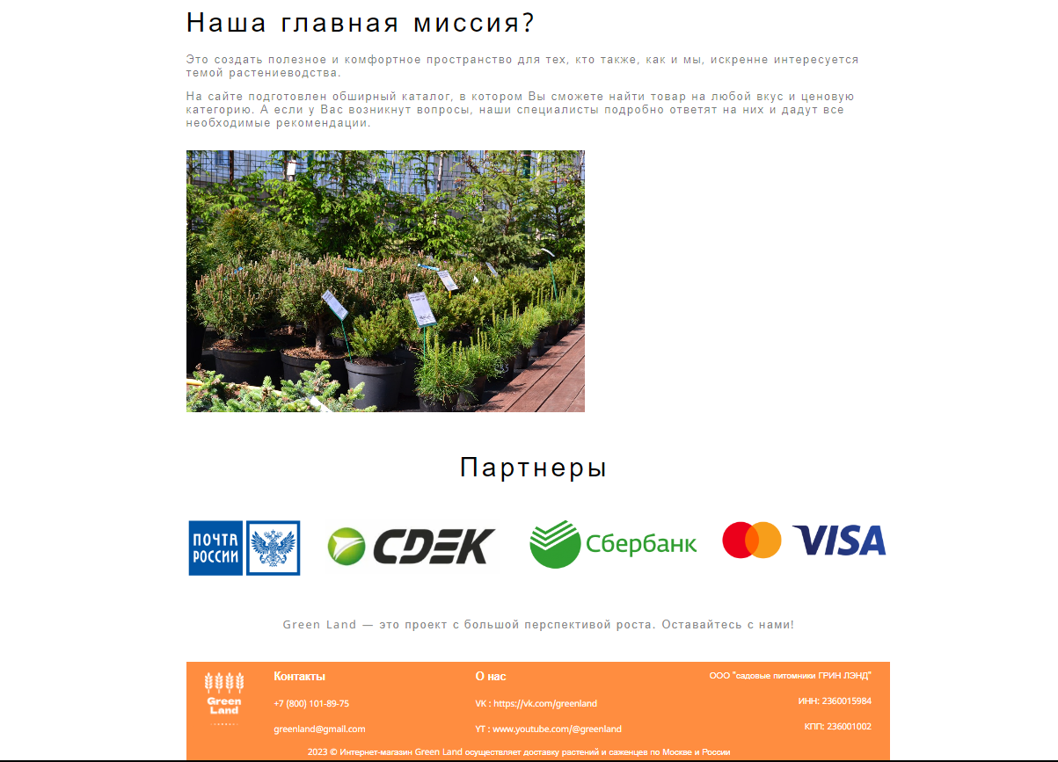
Макетирование (О нас)
При переходе на страницу «О нас» посетитель узнает, о том кто мы, в чем наш смысл, с кем мы сотрудничаем и о политике онлайн-магазина.
Также на странице «О нас» расположены кадры прямо с наших полей и рассадников. Все это в виде приятной автоматической анимации слайдов.
15

Slide 16
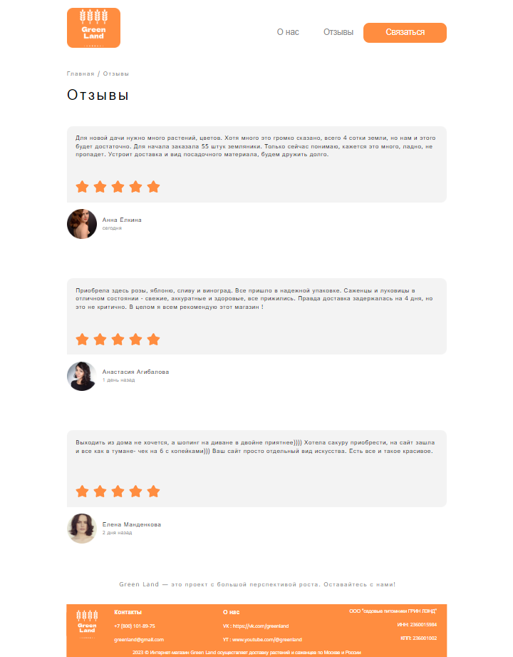
Макетирование (Отзывы)
Банально, но очень эффективно, никто не будет покупать товар или услугу, не ознакомившись с отзывами.
16

Slide 17
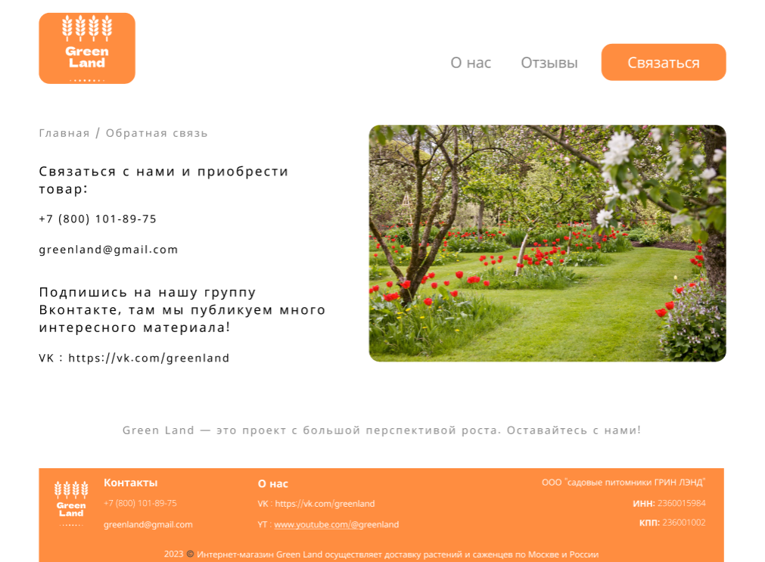
Макетирование (Связаться)
Финальная страница связывает нас с потенциальным покупателем.
На ней мы видим, как с нами можно связаться, а так же ссылку на соц. сеть, перейдя в которую пользователь всегда будет вкурсе самых последних новостей и новинок мира растений.
17

Slide 18
Верстка сайта (инструменты, методы и результаты)
Веб-сайт является хорошим инструментом для представления услуг впо продаже растений. Некоторые ключевые особенности, которые следует учитывать при создании сайта питомника, включают:
1. Понятная навигация
2. Адаптивный дизайн
3. Контактная информация
4. Привлечение в соц.сети
5. Информация о компании
18

Slide 19
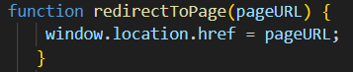
JS элементы
Первый элемент содержит функцию redirectToPage, которая перенаправляет нас на нужную страницу.

Slide 20
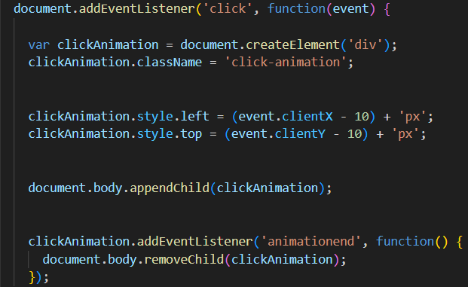
JS элементы
Второй элемент отвечает за анимацию нажатия мыши по странице сайта.

Slide 21
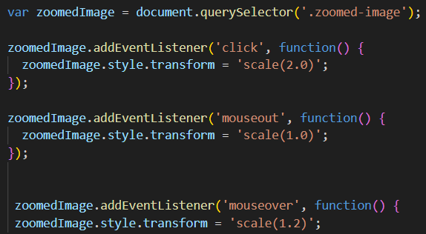
JS элементы
Третий элемент отвечает за увеличение зума изображения при наведении

Slide 22
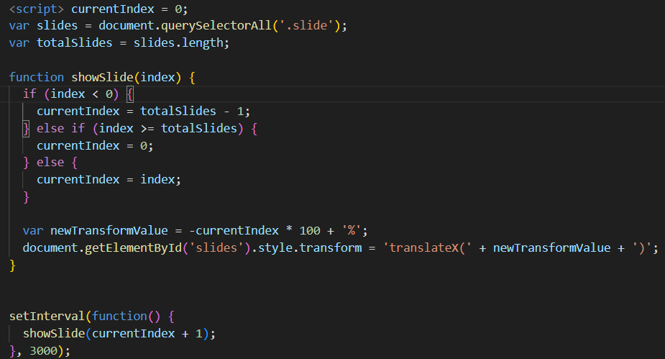
JS элементы
Четвертый элемент отвечает за анимацию смены картинок с интервалом в 3 сек

Slide 23
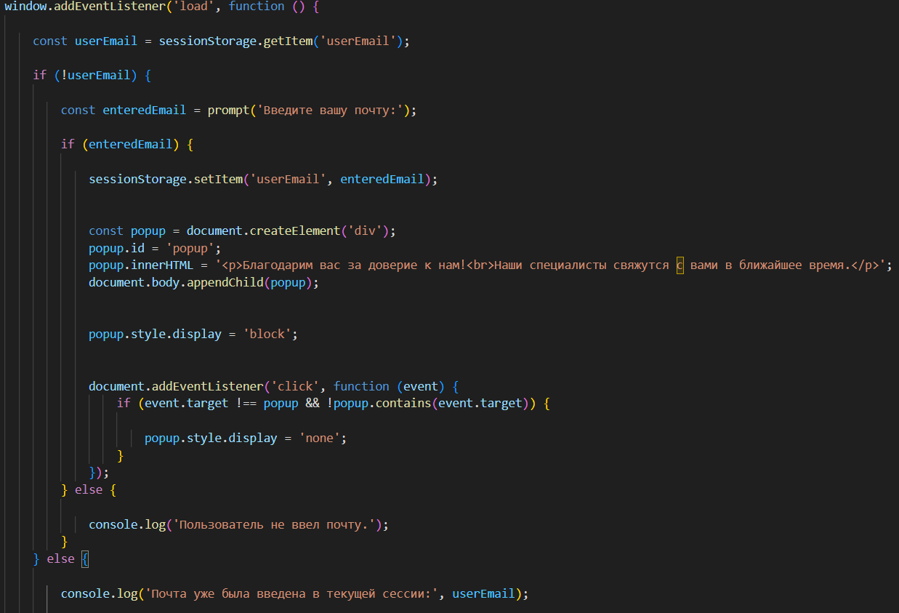
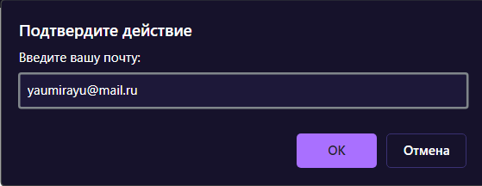
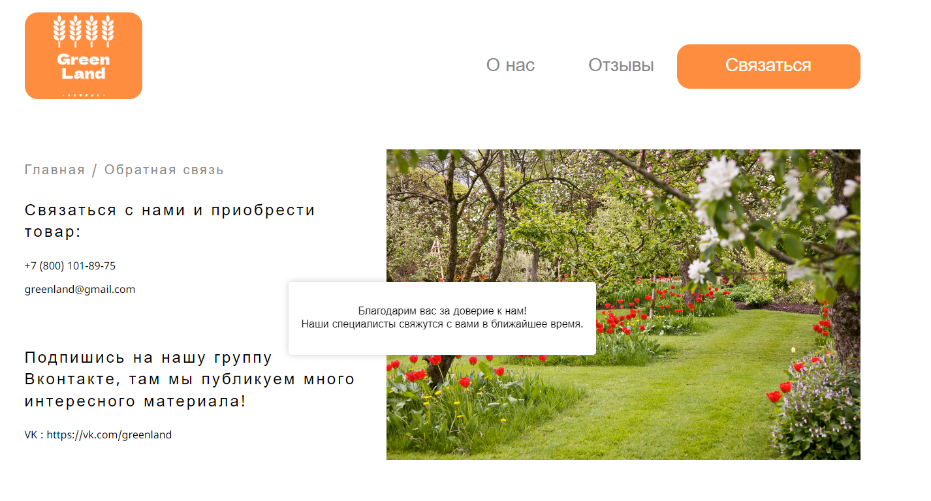
JS элементы
Так же есть скрипт, отвечающий за появление всплывающего окна, для ввода информации от пользователя, и последующим окном с благодарностью.

Slide 24
Размещение в сети интернет
Сайт размещен с помощью бесплатного хостинга GitHub.
Ознакомиться с сайтом можно перейдя по ссылке:
https://ang3lcry.github.io/Kursovaya
24

Slide 25
Заключение
В заключении, можно подчеркнуть важность разработки веб-проекта для поддержания и продвижения бизнеса садового питомника в онлайн-среде. Разработанный сайт служит эффективным инструментом для привлечения новых клиентов и укрепления связи с уже существующей аудиторией.
В процессе создания сайта было уделено внимание не только эстетическому оформлению и удобству использования, но и функциональности.
Интерактивные элементы, такие как слайдеры с фотографиями растений, помогают сделать сайт более привлекательным и информативным.
Также использование современных технологий, таких как JavaScript, способствует созданию динамичного и интересного пользовательского опыта.
25

Slide 26
Список использованных источников
Понятие «Web-сайт», классификация и характеристика сайтов различного назначения [Электронный ресурс]: - Режим доступа: https://studopedia.ru/26_27033_ponyatie-Web-sayt-klassifikatsiya-i-harakteristika-saytov-razlichnogo-naznacheniya.html – Заглавие с экрана. – (Дата обращения: 20.12.2023)
Классификация Web-сайтов [Электронный ресурс]: – Режим доступа: https://studfile.net/preview/7001230/page:4/. – Заглавие с экрана. – (Дата обращения: 21.12.2023)
Сайт для бизнеса [Электронный ресурс]: - // Режим доступа: https://dimox.name/sajt-dlya-biznesa-nezamenimyj-instrument-uspeha/ . – Заглавие с экрана. – (Дата обращения: 24.12.2024)
Основные требования к веб-сайту [Электронный ресурс]: - // Режим доступа: https://autolabel-01.ru/osnovnye-trebovanija-k-veb-sajtu/ . – Заглавие с экрана. – (Дата обращения: 26.12.2024)
Использование диаграммы вариантов использования UML при проектировании программного обеспечения [Электронный ресурс]: - // Режим доступа: https://testengineer.ru/use-case-diagram/ . – Заглавие с экрана. – (Дата обращения: 26.12.2024)
26

Slide 27
Спасибо)
27

